Slide 1
Encuesta Nacional de Uso del tiempo: antecedentes y descripción
Andrea Paola García Ruiz
Economista, Master en Estudios Políticos Latinoamericanos. Universidad Nacional de Colombia
apgarciar@unal.edu.co

Slide 2
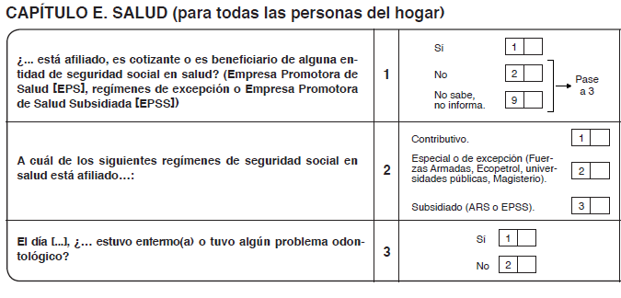
Data File: CAPITULO E. SALUD

Slide 3
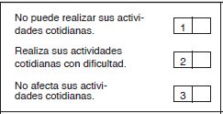
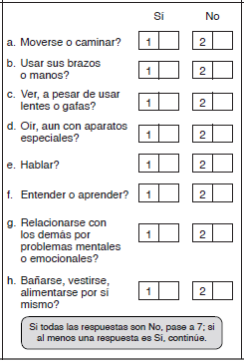
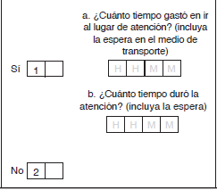
¿A… le han diagnosticado alguna de estas enfermedades o problemas de salud:
¿Cómo afecta(n) esta(s) limitación(es) la capacidad de … para trabajar, estudiar o realizar sus actividades cotidianas?
¿… tiene alguna limitación permanente para:
El día [...], ¿… recibió atención médica u odontológica? (citas de control, urgencias, terapias, rehabilitaciones, exámenes diagnósticos o de laboratorio, etc.)

Slide 4
El día [...], ¿… recibió atención médica u odontológica? (citas de control, urgencias, terapias, rehabilitaciones, exámenes diagnósticos o de laboratorio, etc.)

Slide 5
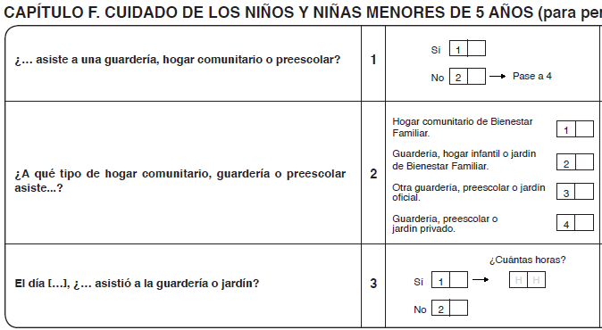
Data File: CAPITULO F. CUIDADO DE LOS NINOS Y NINAS MENORES DE 5

Slide 6
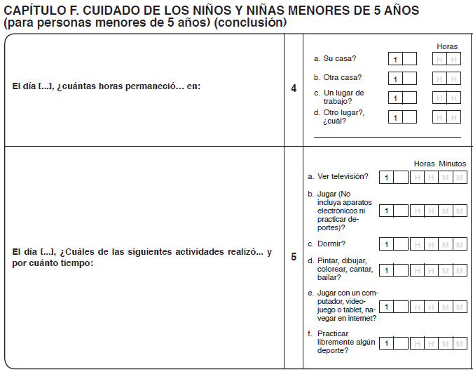
Data File: CAPITULO F. CUIDADO DE LOS NINOS Y NINAS MENORES DE 5

Slide 7
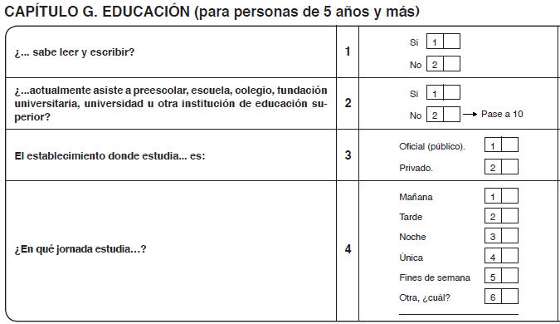
Data File: CAPITULO F. CUIDADO DE LOS NINOS Y NINAS MENORES DE 5

Slide 8
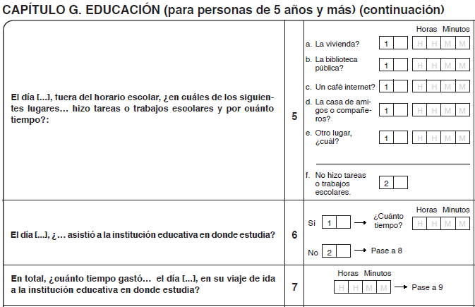
Data File: CAPITULO F. CUIDADO DE LOS NINOS Y NINAS MENORES DE 5

Slide 9
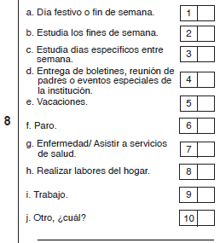
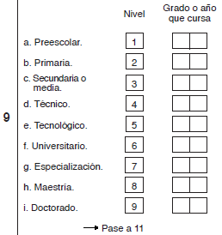
Data File: CAPITULO F. CUIDADO DE LOS NINOS Y NINAS MENORES DE 5
¿Por qué motivo principal… no asistió el día […] a la institución educativa?
¿En qué nivel está matriculado... y qué grado o año cursa?

Slide 10
¿… toma cursos libres de idiomas, música, costura, deportes, manualidades, etc., valida o asiste a un instituto preuniversitario (excluya cursos de formación para el trabajo)?
El día [...], ¿… asistió al lugar en donde toma sus cursos libres, valida o al preuniversitario?

Slide 11
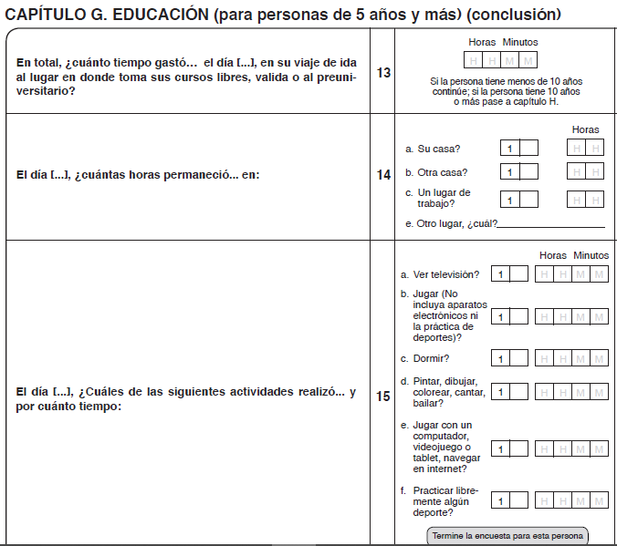

Slide 12
Capítulo h. Fuerza de trabajo (para personas de 10 años y más)
¿En qué actividad ocupó... la mayor parte del tiempo la semana pasada?
Además de lo anterior, ¿... realizó la semana pasada alguna actividad paga por una hora o más?
Aunque... no trabajó la semana pasada por una hora o más en forma remunerada, ¿tenía durante esa semana algún trabajo o negocio por el que recibe ingresos?
¿... trabajó la semana pasada en un negocio por una hora o más, sin que le pagaran?
¿Desea... conseguir un trabajo remunerado o instalar un negocio?
Aunque... desea trabajar, ¿por qué motivo principal no hizo diligencias para buscar un trabajo o instalar un negocio, en las últimas 4 semanas?
Después de su último empleo, ¿... ha hecho alguna diligencia para conseguir trabajo o instalar un negocio?
En los últimos 12 meses, ¿le hicieron a … alguna(s) oferta(s) de empleo que no aceptó?
Durante los últimos 12 meses, ¿... trabajó por lo menos dos semanas consecutivas?

Slide 13
Capítulo h. fuerza de trabajo (para personas de 10 años y más)
¿Cuál fue el salario o los honorarios mensuales que le ofrecieron la última vez?
¿Por qué razón principal … no aceptó la última oferta que le hicieron?
Si le hubiera resultado algún trabajo a…, ¿estaba disponible la semana pasada para empezar a trabajar?
¿Qué hace... en este trabajo?
¿Cuál es el nombre de la empresa, negocio, industria, oficina, firma o finca donde trabaja...?
¿A qué actividad se dedica principalmente la empresa o negocio en la que... realiza su trabajo?
¿Dónde realiza principalmente su trabajo...?:
Normalmente, ¿cuántas horas a la semana trabaja… en este empleo o trabajo?
¿… trabajó el día [...]?
En total, ¿cuánto tiempo gastó... el día [...] en su viaje de ida a su sitio de trabajo?
¿Por qué motivo principal… no trabajó el día […]?
Antes de descuentos, ¿cuánto ganó... el mes pasado en este empleo?

Slide 14
Capítulo h. fuerza de trabajo (para personas de 10 años y más)
¿El mes pasado... recibió ingresos por concepto de horas extras?
¿El mes pasado… recibió ingresos por concepto de: subsidios y auxilios
Además del salario en dinero, ¿… el mes pasado recibió:
¿Normalmente... utiliza transporte de la empresa para desplazarse a su trabajo (bus o automóvil)?
Durante los últimos 12 meses, ¿… recibió: primas, viáticos.
¿Cuál fue la ganancia neta o los honorarios netos de ... en esa actividad, negocio, profesión o finca, el mes pasado.
Solo para centros poblados área rural y dispersa: ¿cuál fue la ganancia neta del negocio o de la cosecha durante los últimos 12 meses?
¿El mes pasado, ... recibió pagos por: arriendos o pensiones
Durante los últimos 12 meses, ¿... recibió algún ingreso por concepto de ayudas en dinero proveniente de otros hogares (padres, hijos, familiares, amigos)?
Durante los últimos 12 meses, ¿... recibió algún ingreso por concepto de ayudas en dinero proveniente de instituciones públicas o privadas?
Durante los últimos 12 meses, … recibió: intereses, CDT, ganancias, dividendos , cesantías, otros.

Slide 15
CAPÍTULO I. USO DEL TIEMPO (para personas de 10 años y más)
Las actividades de uso del tiempo abordadas en la ENUT debían cumplir con algunos criterios:
Homogéneas: las preguntas deben hacer referencia a la realización de una actividad y al tiempo en horas y minutos dedicado a la misma.
Exhaustivas: las preguntas deben cubrir la totalidad de los elementos del universo.
Ej: Otras actividades comunitarias y de voluntariado
Mutuamente excluyentes: las actividades pertenecen a una y solo una categoría de un mismo nivel.
Ej: Guardar cama por alguna enfermedad o limitación (excluya tiempo de dormir).

Slide 16
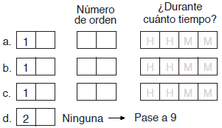
CAPÍTULO I. USO DEL TIEMPO (para personas de 10 años y más)
Actividades de cuidado personal: dormir, comer, asearse… descansar
Suministro de alimentos: preparar comida, lavar loza, llevar comida
Mantenimiento de vestuario: lavar, reparar, llevar ropa y calzado.
Limpieza y mantenimiento del hogar: barrer, asear, cuidado de plantas y mascotas, traer agua o combustible.
Construcción o reparación de la vivienda.
Compras y administración de este hogar: trámites, pagos, cobro de subsidios.
Estar pendiente… de quien?
¿Cuáles actividades realizaba... mientras estaba pendiente?
Notes:
Elaborar prendas no va en mantenimiento

Slide 17
CAPÍTULO I. USO DEL TIEMPO (para personas de 10 años y más)
Atención a personas menores de 5 años: jugar, leer, llevar al parque.
Alimentar… a quien?
Bañar y vestir… a quien?
Dio tratamiento a enfermedades … a quien?
Ayudó con sus tareas o trabajos escolares? … a quien?
Acompañar a atenciones en salud … a quien? Tiempo de atención y traslado.
Apoyo a las personas de su hogar?
Oficios, construcciones, reparaciones, atención de personas para otros hogares?
Trabajos comunitarios, participó en reuniones de asociaciones o hizo voluntariado
Notes:
Elaborar prendas no va en mantenimiento

Slide 18
CAPÍTULO I. USO DEL TIEMPO (para personas de 10 años y más)
Plantó, cosechó, cuidó animales o realizó otras actividades agropecuarias o de minería, para beneficio de este hogar y para otros hogares:
Plantar, regar, abonar, deshierbar o cosechar en una huerta casera o cultivo destinado solo para el consumo de este hogar.
Criar animales para el consumo de este hogar tales como: gallinas, cerdos, patos, conejos, etc., cazar o pescar animales para el consumo de este hogar.
Plantar, regar, abonar, deshierbar o cosechar en cultivos destinados para la venta.
Criar, cazar o pescar animales para la venta.
Ayudar en actividades de extracción de minerales como: oro, carbón, sal, etc.
Recoger leña para el uso de este hogar.
Otra, ¿cuál?
Notes:
Elaborar prendas no va en mantenimiento

Slide 19
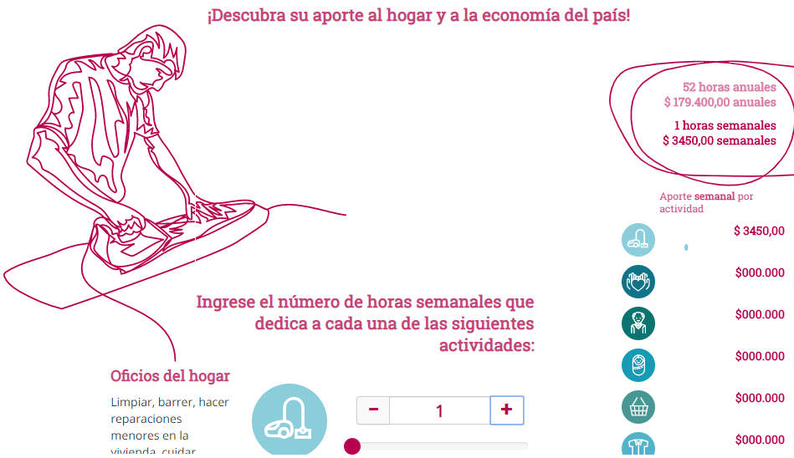
Simulador para el autorreconocimiento del trabajo doméstico y de cuidado no remunerado
Aplicación en línea mediante la cual las personas podrán calcular el tiempo y el aporte que hacen a su hogar y al país con las actividades domésticas que día a día realizan sin pago alguno. https://sitios.dane.gov.co/SimuladorTDCNR/

Slide 20
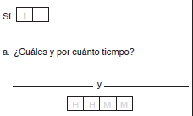
CAPÍTULO I. USO DEL TIEMPO (para personas de 10 años y más)
Actividades de la vida social: asistir a bares, fiestas, eventos sociales.
Actividad física: deporte, ejercicio, caminar
Actividades recreativas, culturales o religiosas
Uso de medios de comunicación: escuchar música, internet, videojuegos, lectura.
Durante el día [...], ¿… realizó alguna(s) actividad(es) adicional(es)?
¿Hizo algunas actividades al mismo tiempo?

Slide 21
CAPÍTULO I. USO DEL TIEMPO (para personas de 10 años y más)
Durante El día [...], ¿ocurrió alguna de las siguientes situaciones en la vida personal de … o en su hogar: Recibir una visita durante todo el día?
Visitar amigos o familiares?
Estar de vacaciones?
Hacer una fiesta o evento?
El fallecimiento de algún familiar o amigo?
Estar todo el día fuera de su hogar por un viaje?
Estar en paro o huelga?
Otra situación? ¿cuál?____________________

Slide 22
Preguntas de percepción sobre los roles de género

Slide 23
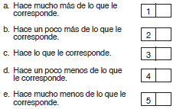
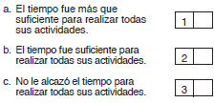
Con respecto a las tareas domésticas en su hogar … considera que:
Considera … que durante el día…:

Slide 24
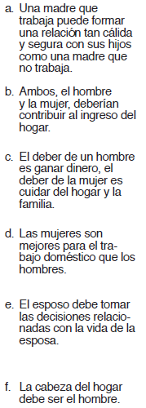
En una escala de 1 a 4
(siendo 1 muy en desacuerdo y 4 muy de acuerdo), ¿qué tan de acuerdo está… con respecto a las siguientes afirmaciones:

Slide 25
Gracias!

